Slide 1

智能识别预警系统
汇报时间：2022年5月
汇报人：程梁，曹云杰

Slide 2
目录
1
总体介绍
2
开发目的
CONTENTS
3
总体设计
4
核心技术
5
功能展示
6
未来发展

Slide 3





第一部分
总体介绍
01
PART 02

Slide 4
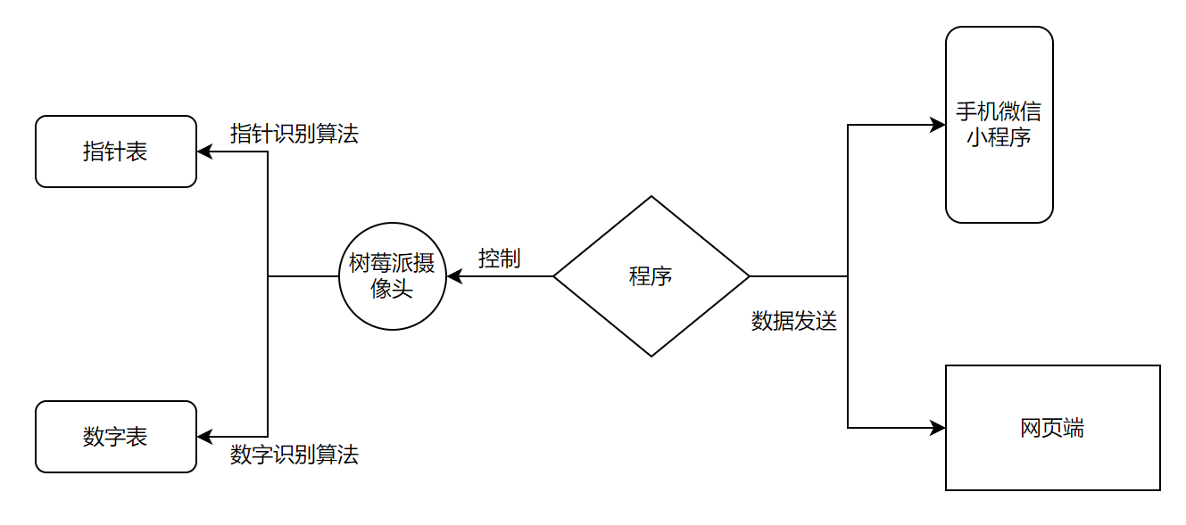
总体介绍

Slide 5
第二部分
开发目的
02
PART 02
01 实现对表数据的远程读取
02 提升表的管理效率
03 加大人力资源的利用
04 安全，准确的监管表

Slide 6
开发目的
提升表的管理效率
1
3
图像识别读取数据效率远高于人工抄表
安全，准确的监管表
远程抄表是基于计算机图像识别，误差率极低
2
4
实现对表数据的远程读取
加大人力资源的利用
摄像头采集图像远程发送给服务器
远程抄表传输表数据消耗人力资源少

Slide 7
第三部分
总体设计
03
PART 03
01 总体方案
02 功能模块
03 硬件展示

Slide 8
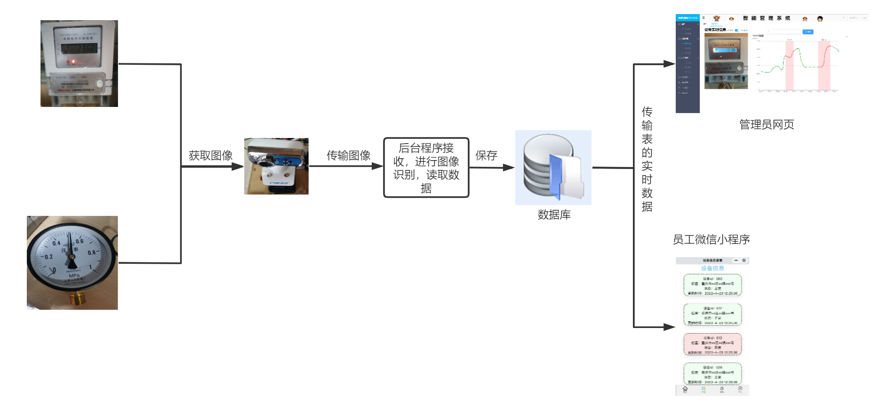
总体方案
工作流程概要图：

Slide 9
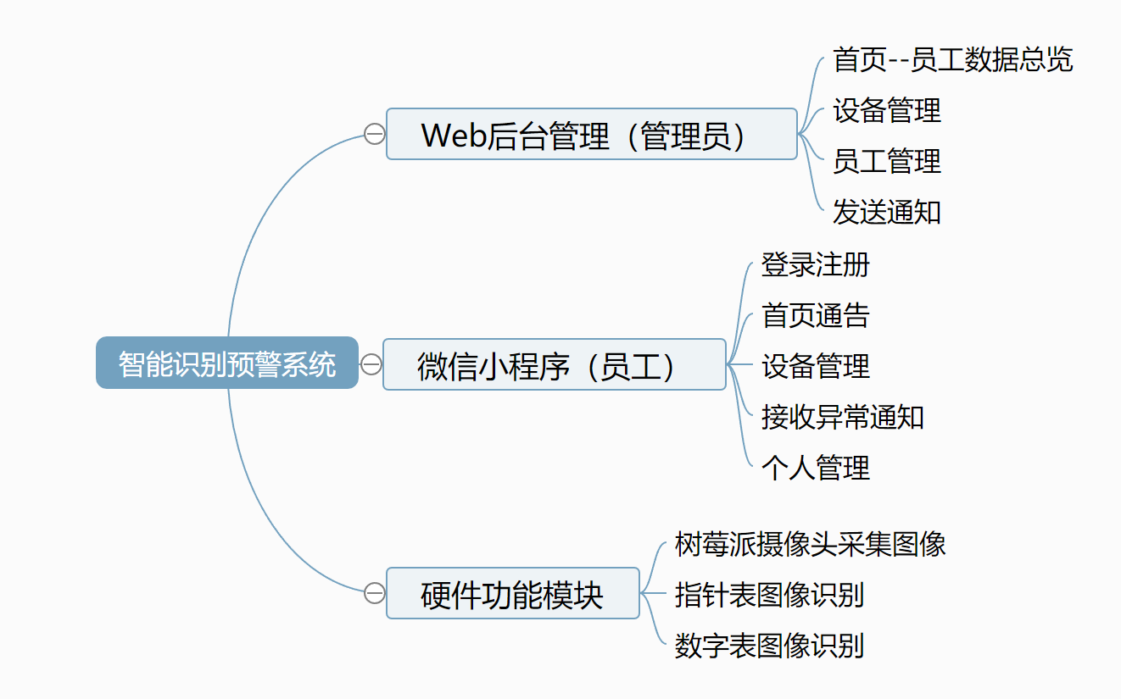
功能模块

Slide 10
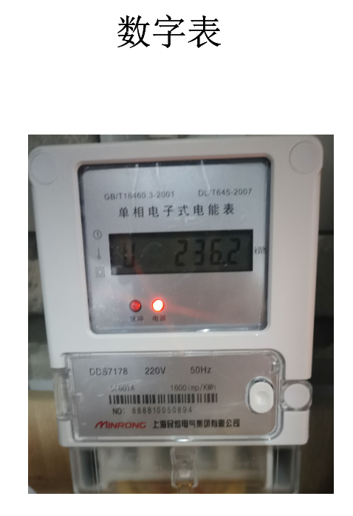
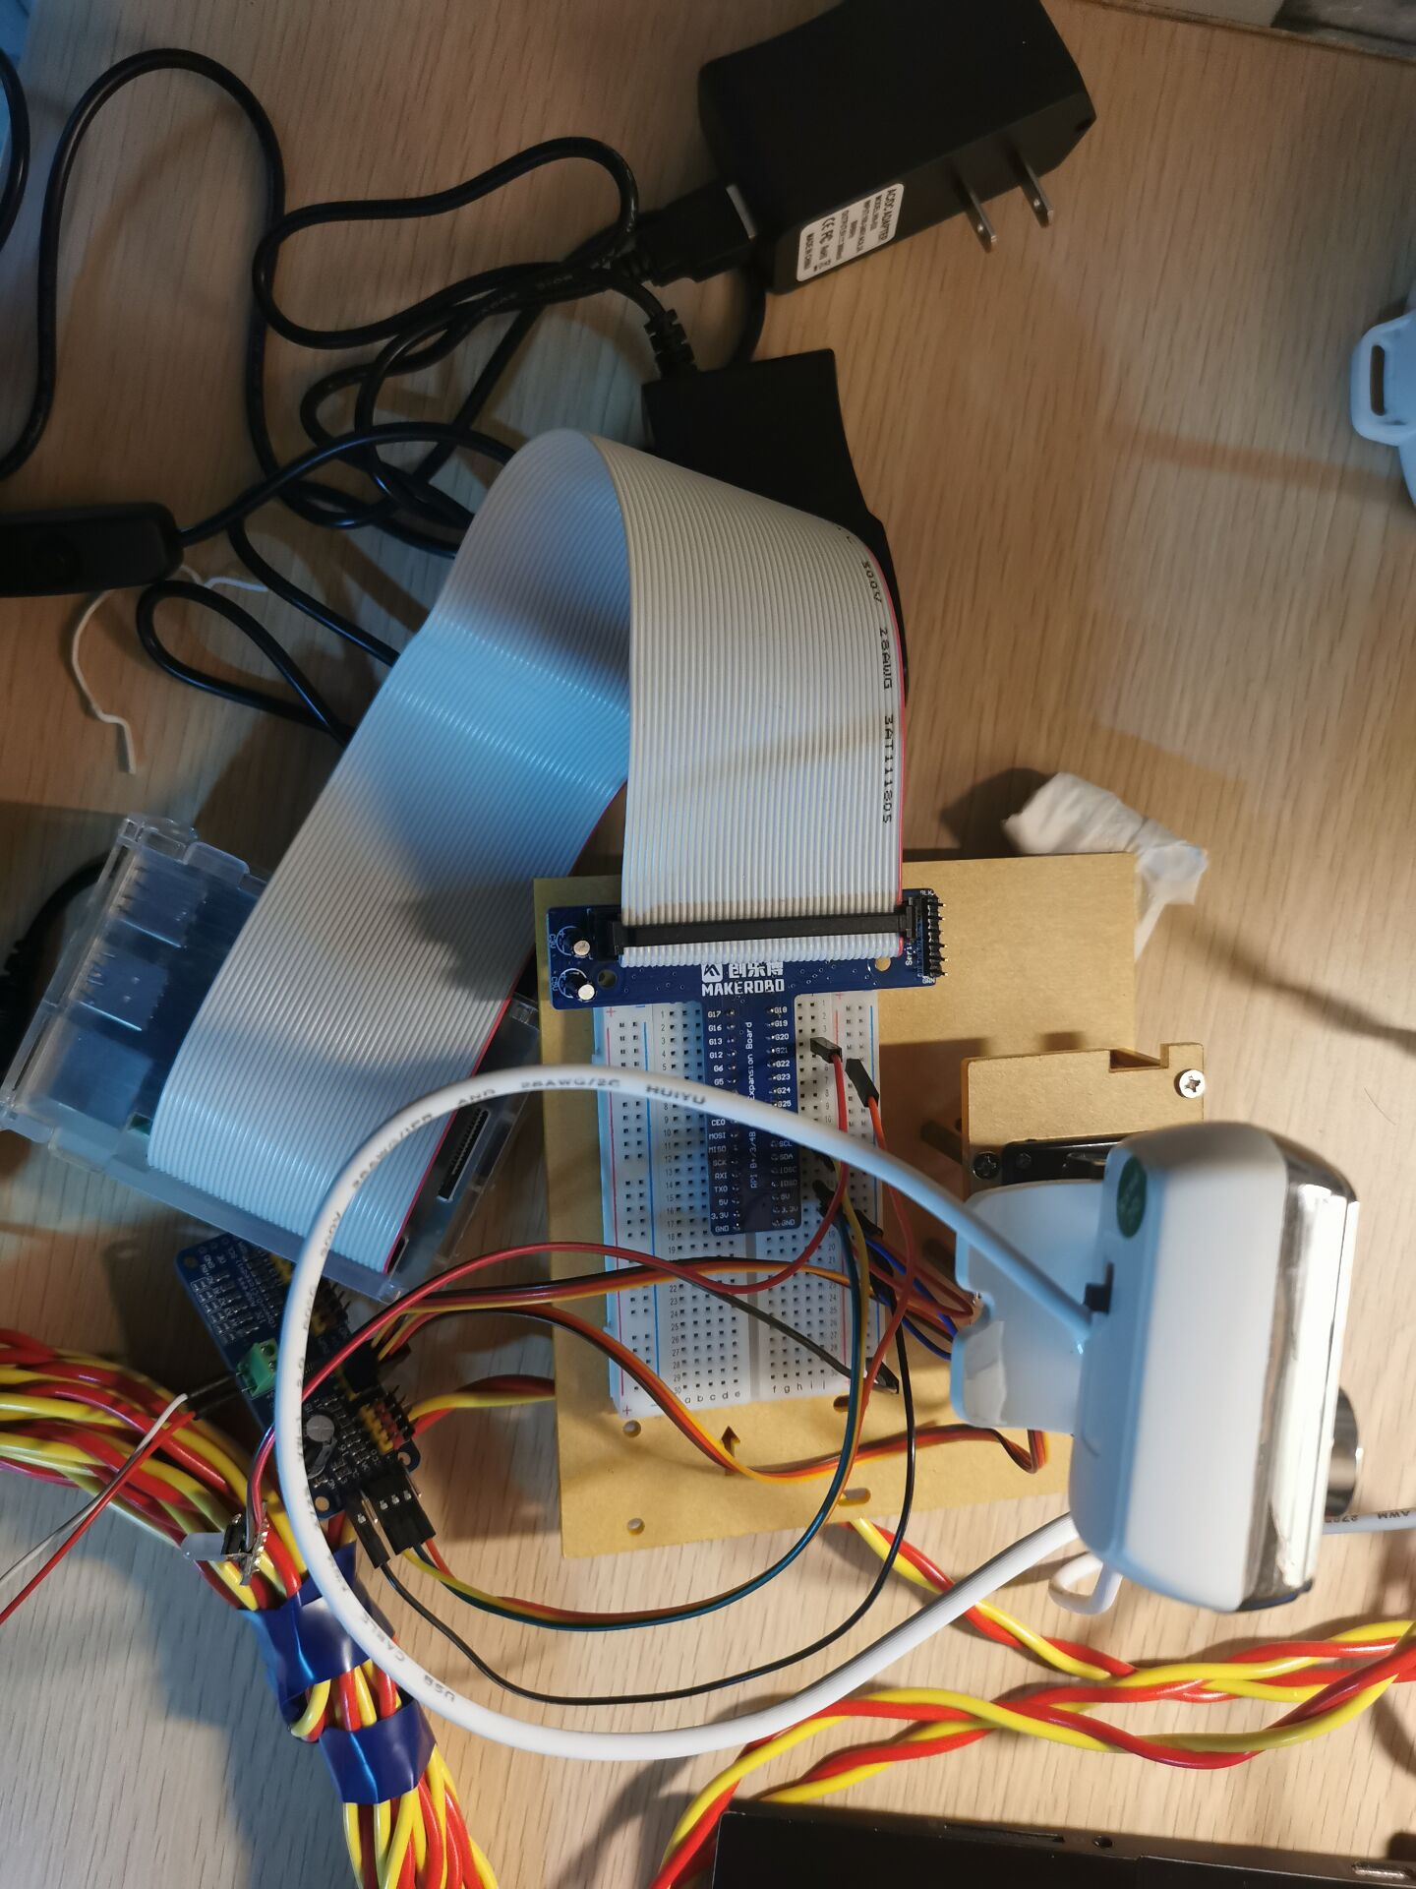
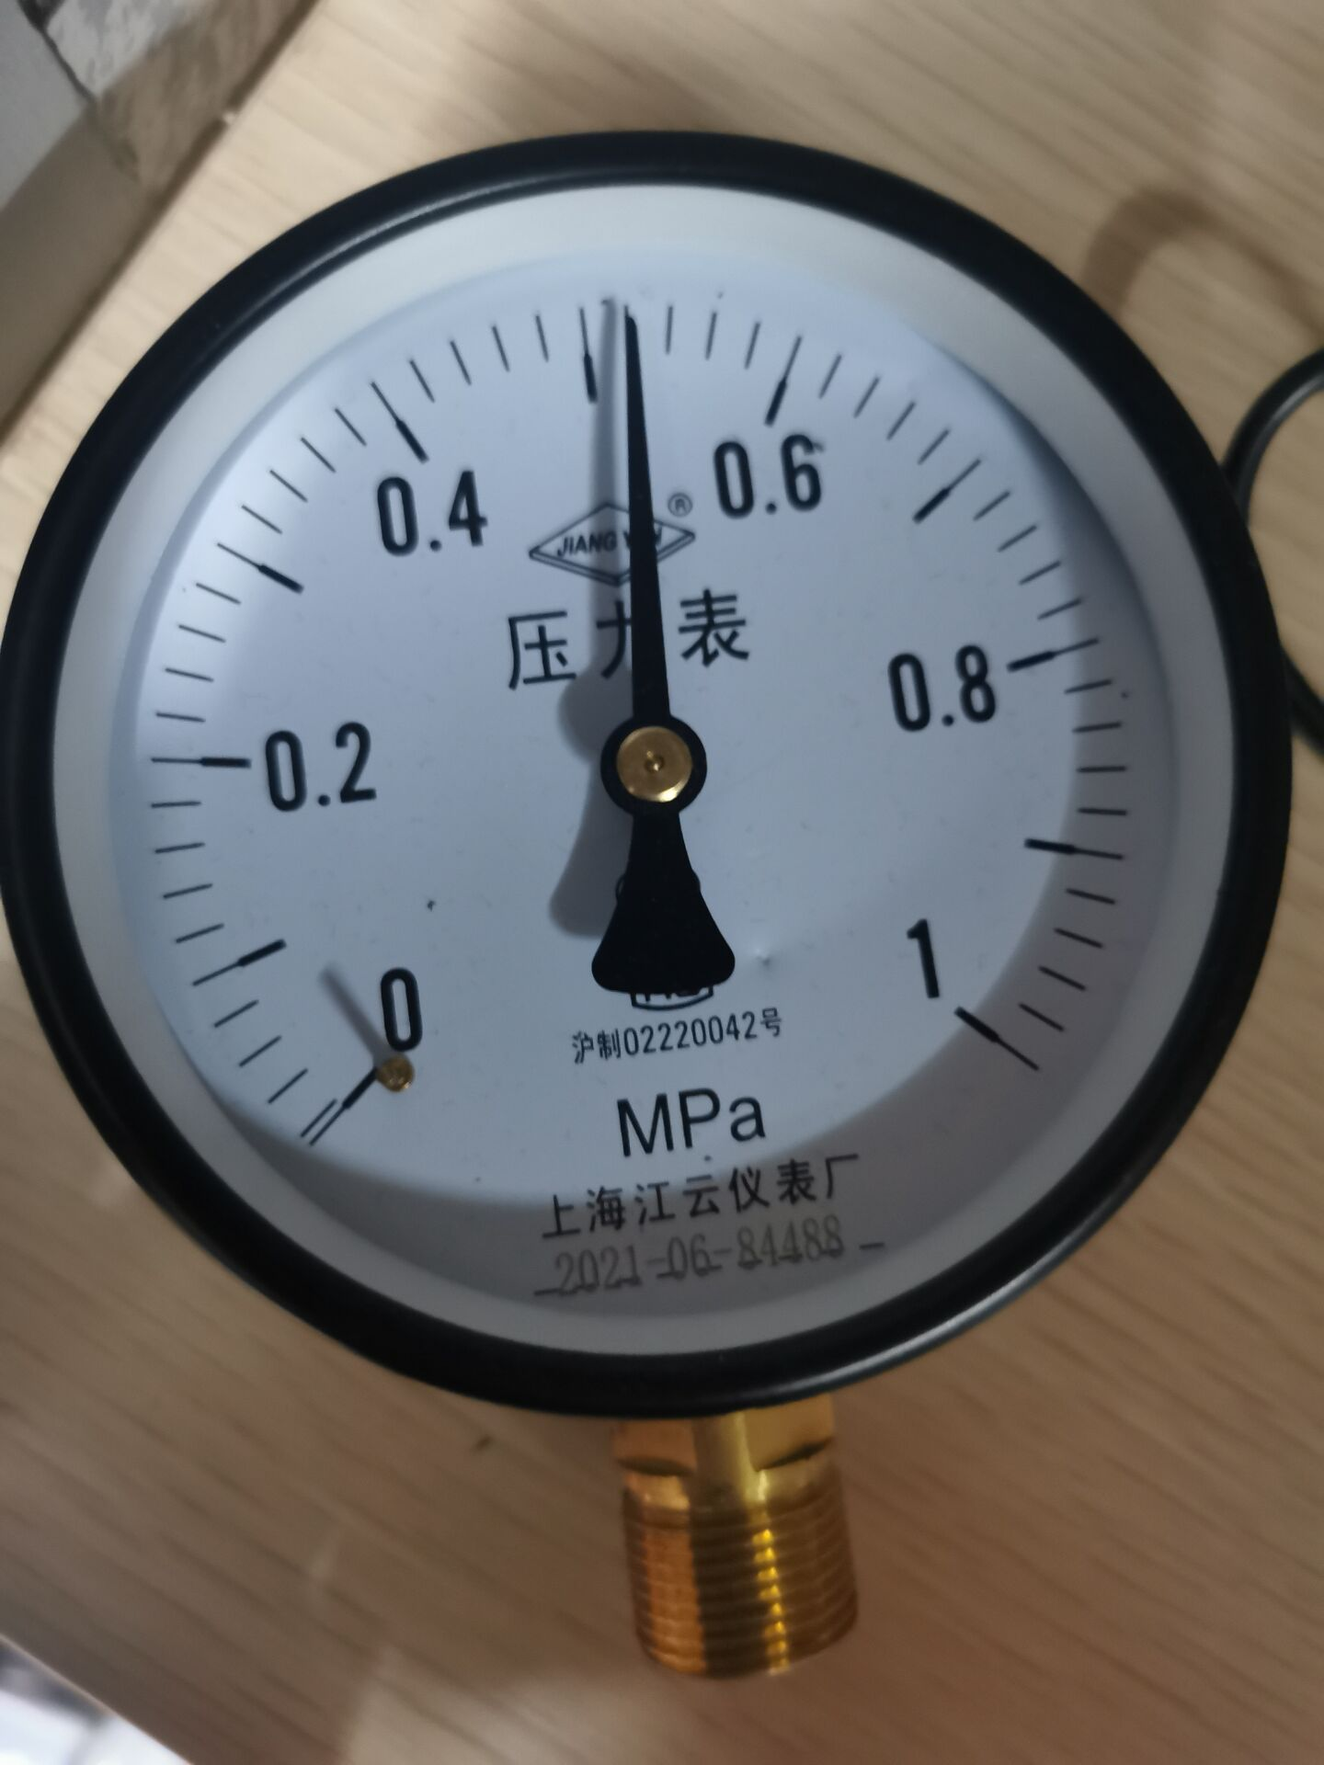
硬件展示
树莓派
指针表

Slide 11
第四部分
核心技术
04
PART 04
01 降噪-滤波算法与边缘检测算法
02 Hough圆检测和直线检测算法
03 OpenCV模板匹配算法
04 数字识别及指针识别的实现
05 前、后端及前后端交互技术

Slide 12

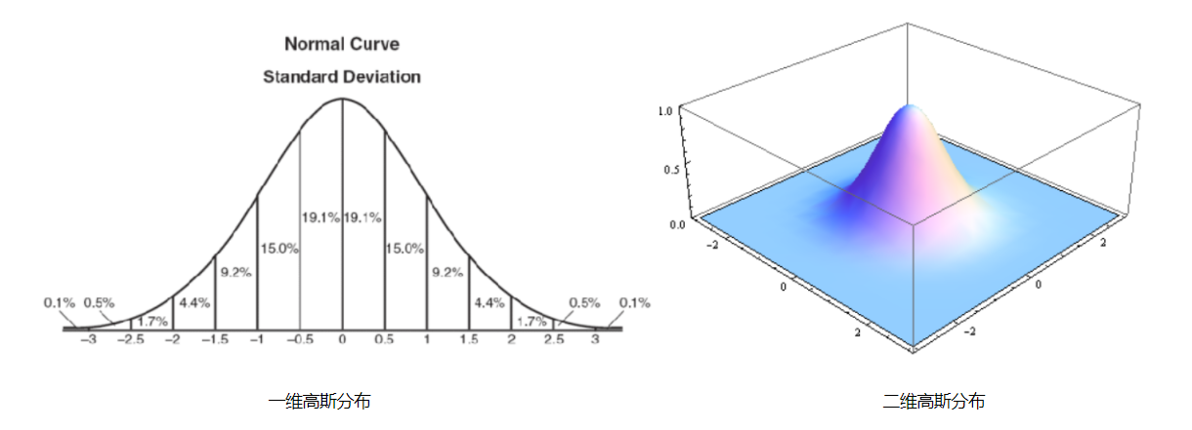
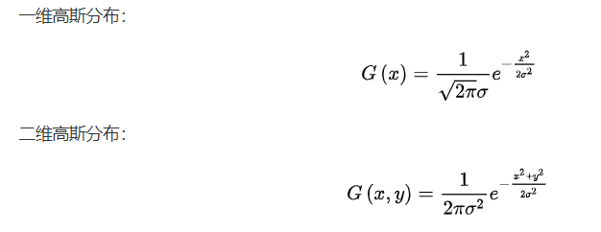
降噪-滤波算法与边缘检测算法
图像处理的减噪：高斯滤波

Slide 13
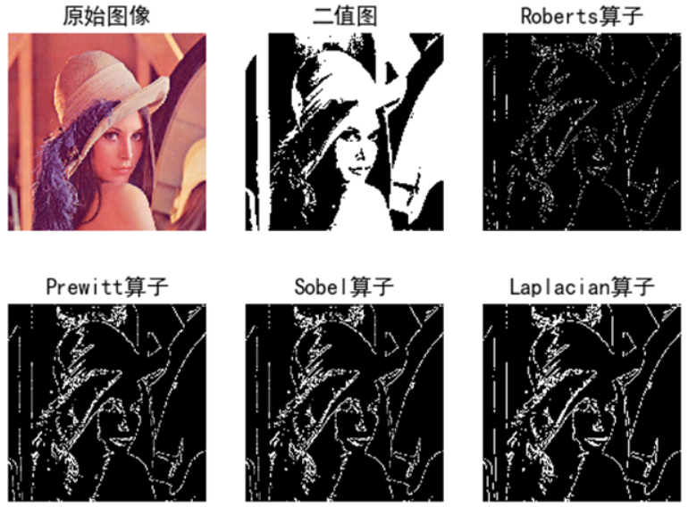
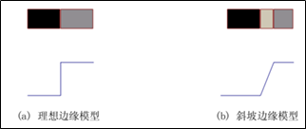
降噪-滤波算法与边缘检测算法
边缘检测算法：

Slide 14
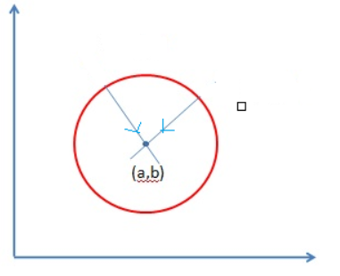
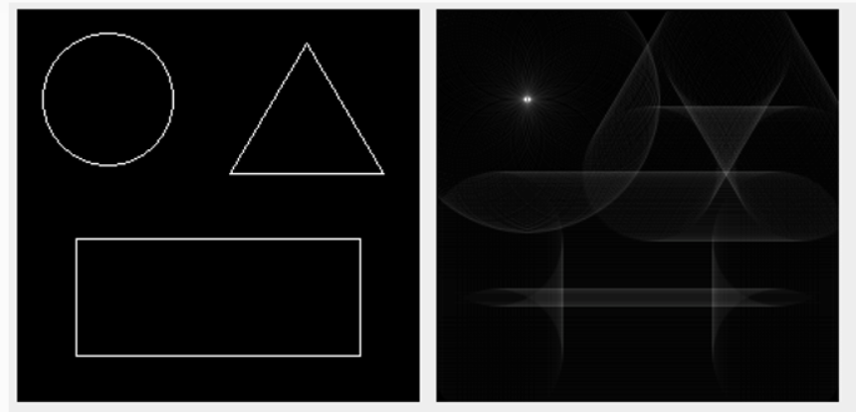
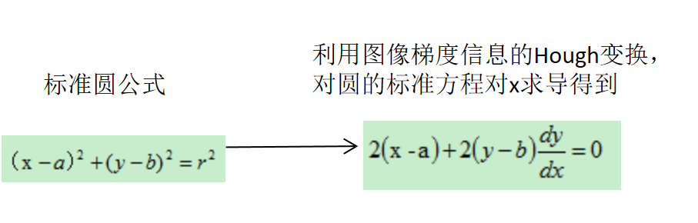
Hough圆检测和直线检测算法
Hough圆检测和直线检测算法
估计圆心
原图
极坐标空间效果，最亮一点表示圆心

Slide 15
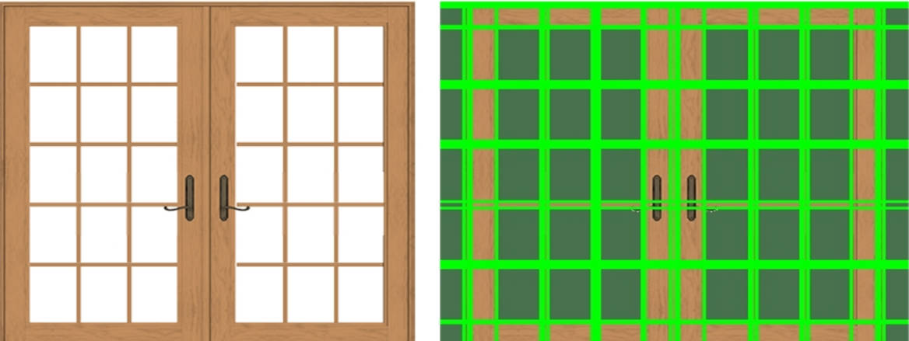
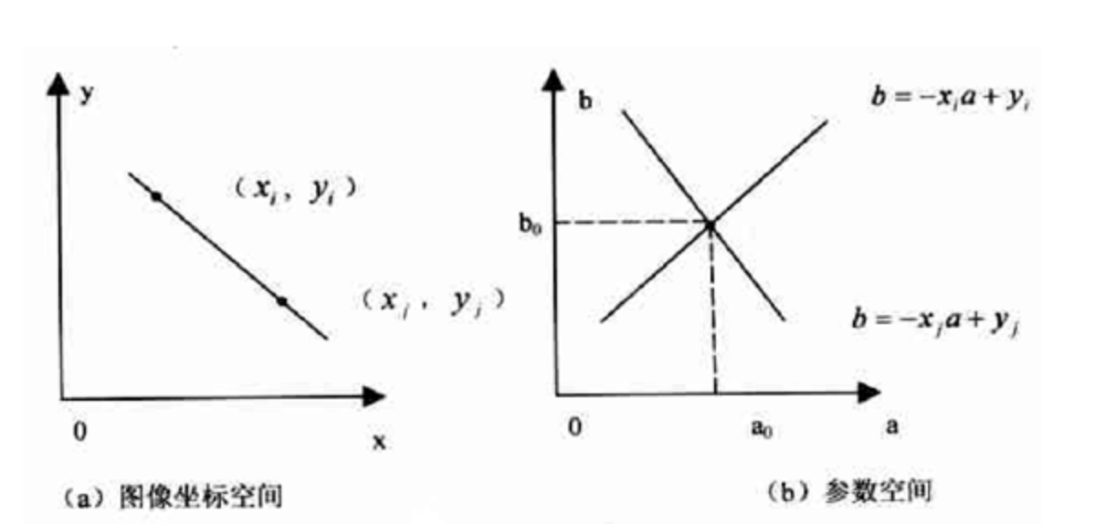
Hough圆检测和直线检测算法
Hough直线检测算法
通过一个二维累加器，寻找出最有可能是直线的线段
原图
直线检测

Slide 16
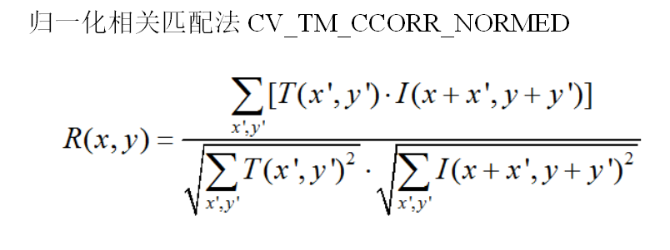
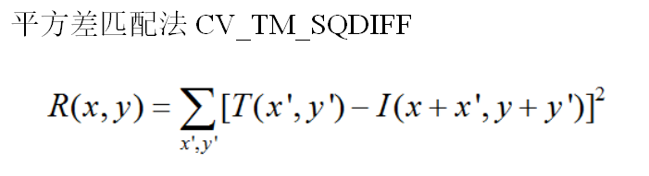
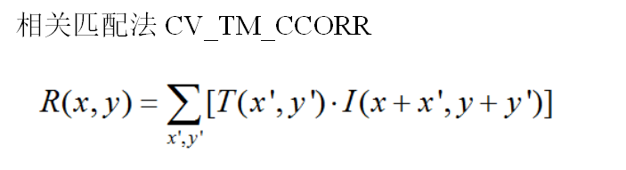
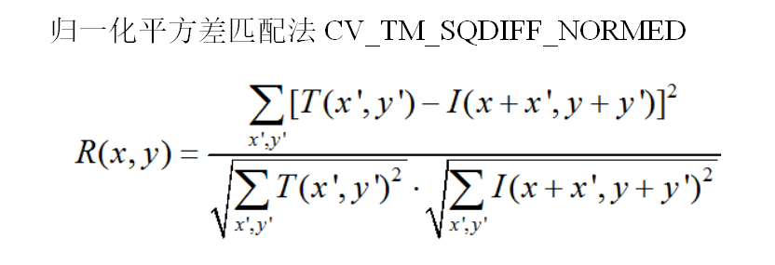
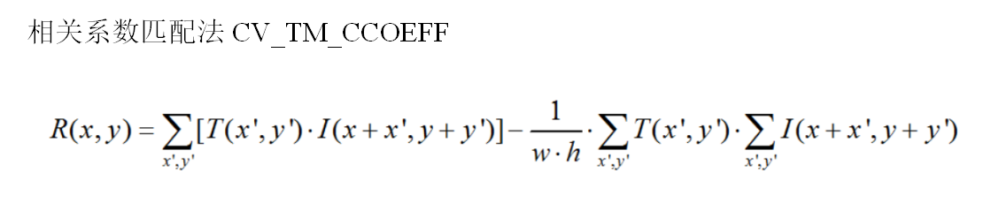
OpenCV模板匹配算法
OpenCV模板匹配算法

Slide 17
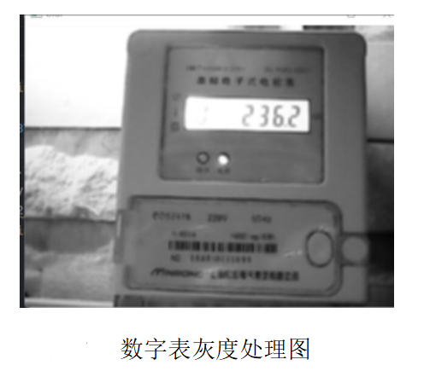
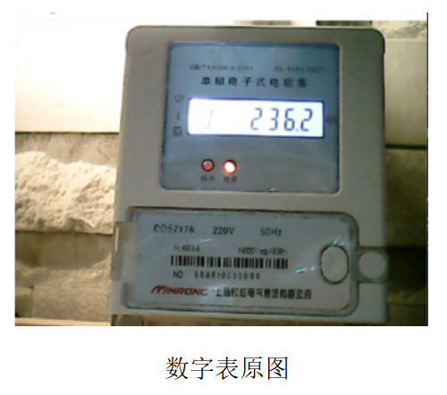
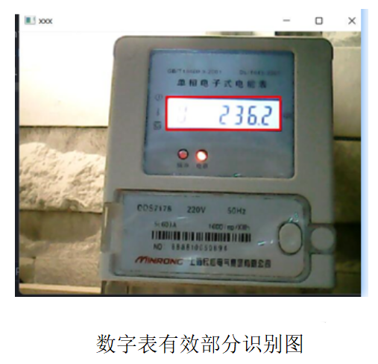
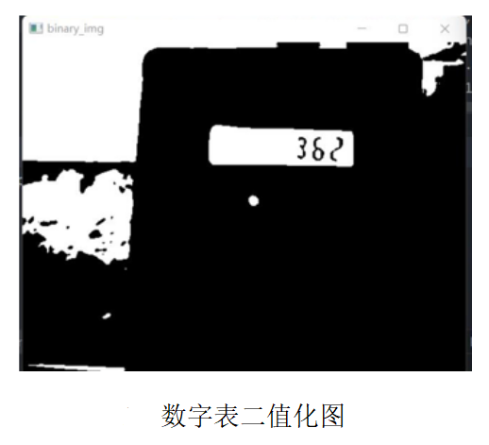
数字识别及指针识别的实现
数字识别

Slide 18
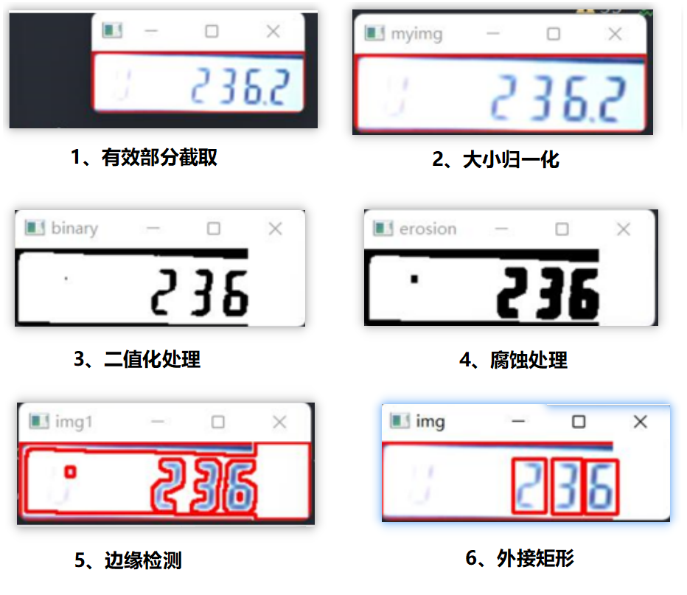
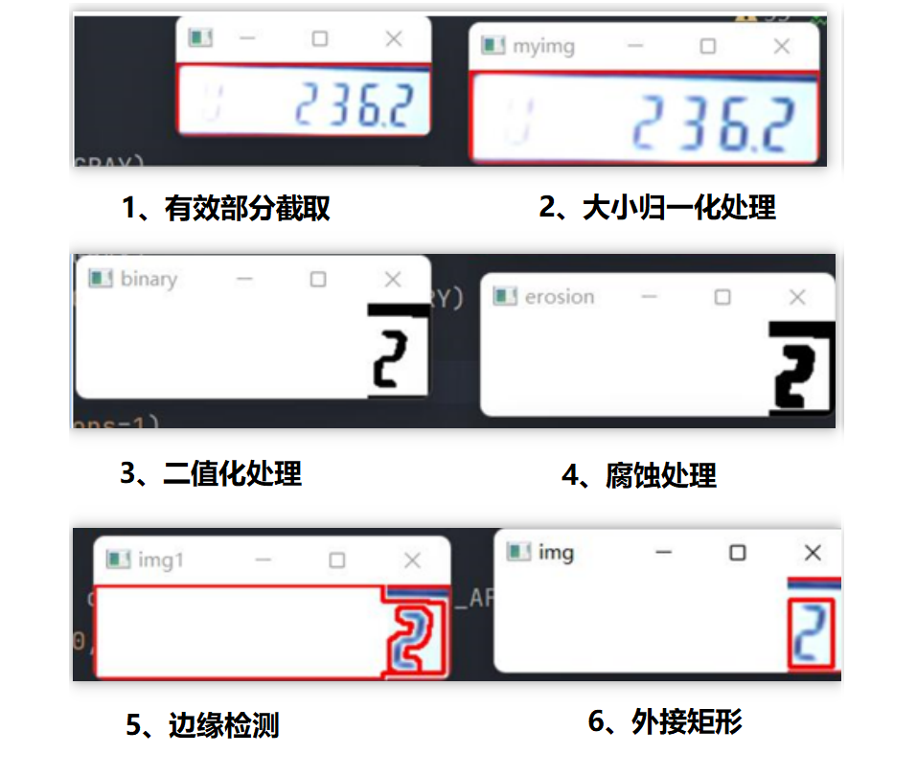
数字识别及指针识别的实现
数字表左边部分处理过程图
数字表右边部分处理过程图

Slide 19
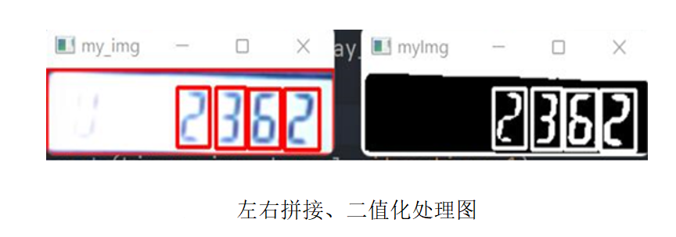
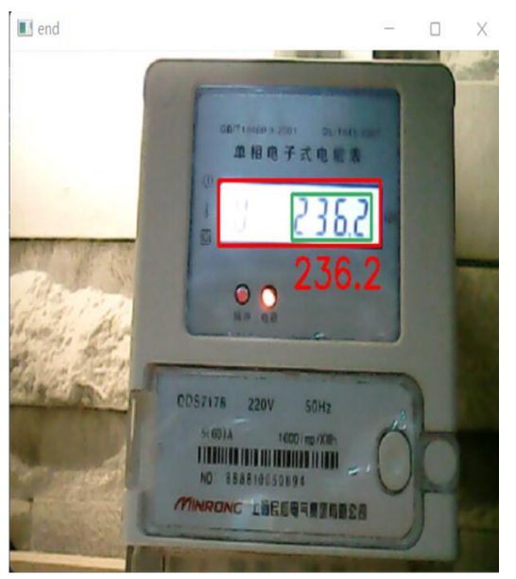
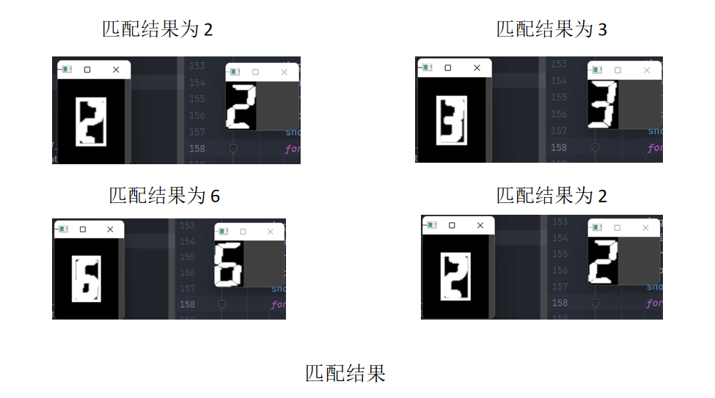
数字识别及指针识别的实现
结果：

Slide 20
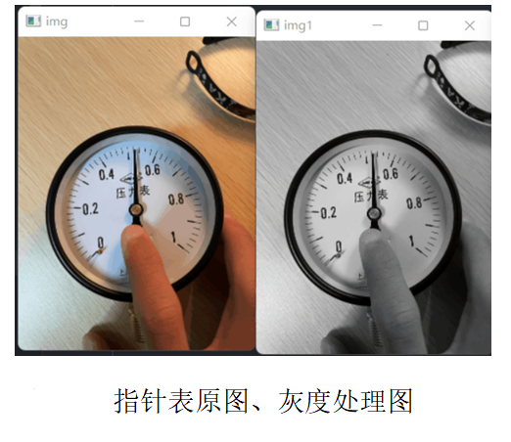
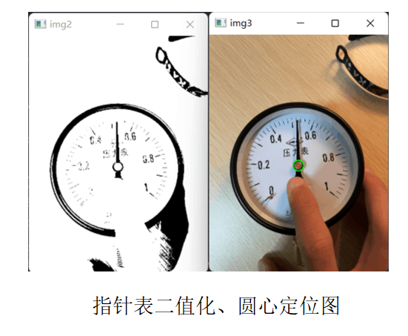
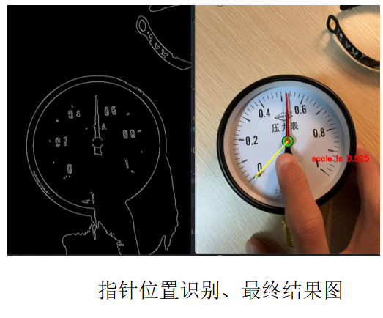
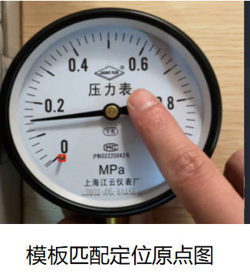
数字识别及指针识别的实现
指针识别

Slide 21

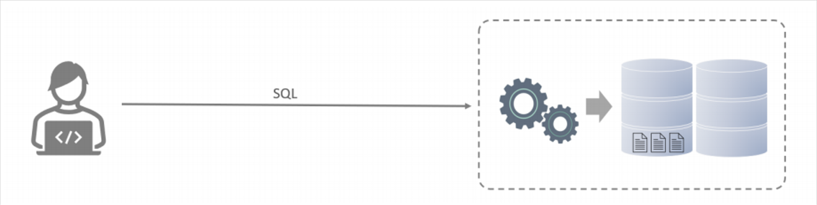
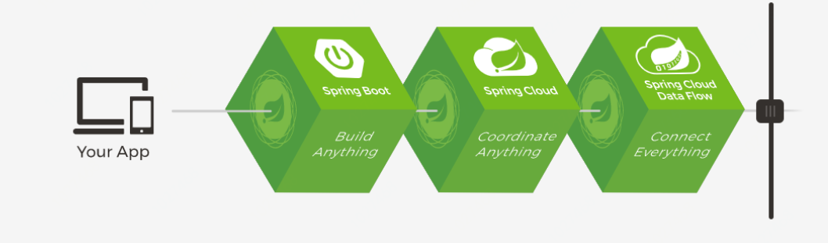
前、后端及前后端交互技术
html、css、javascript技术设计网页
vue 、bootstrap前端框架，国产组件layui、elementUI等进行前端开发
mysql数据库进行数据存储
spring、springMVC、mybatisPlus、springboot开发框架进行后端开发
Axios完成前后端交互

Slide 22
第五部分
功能展示
05
PART 05
01 管理员后台管理
02 员工微信小程序

Slide 23
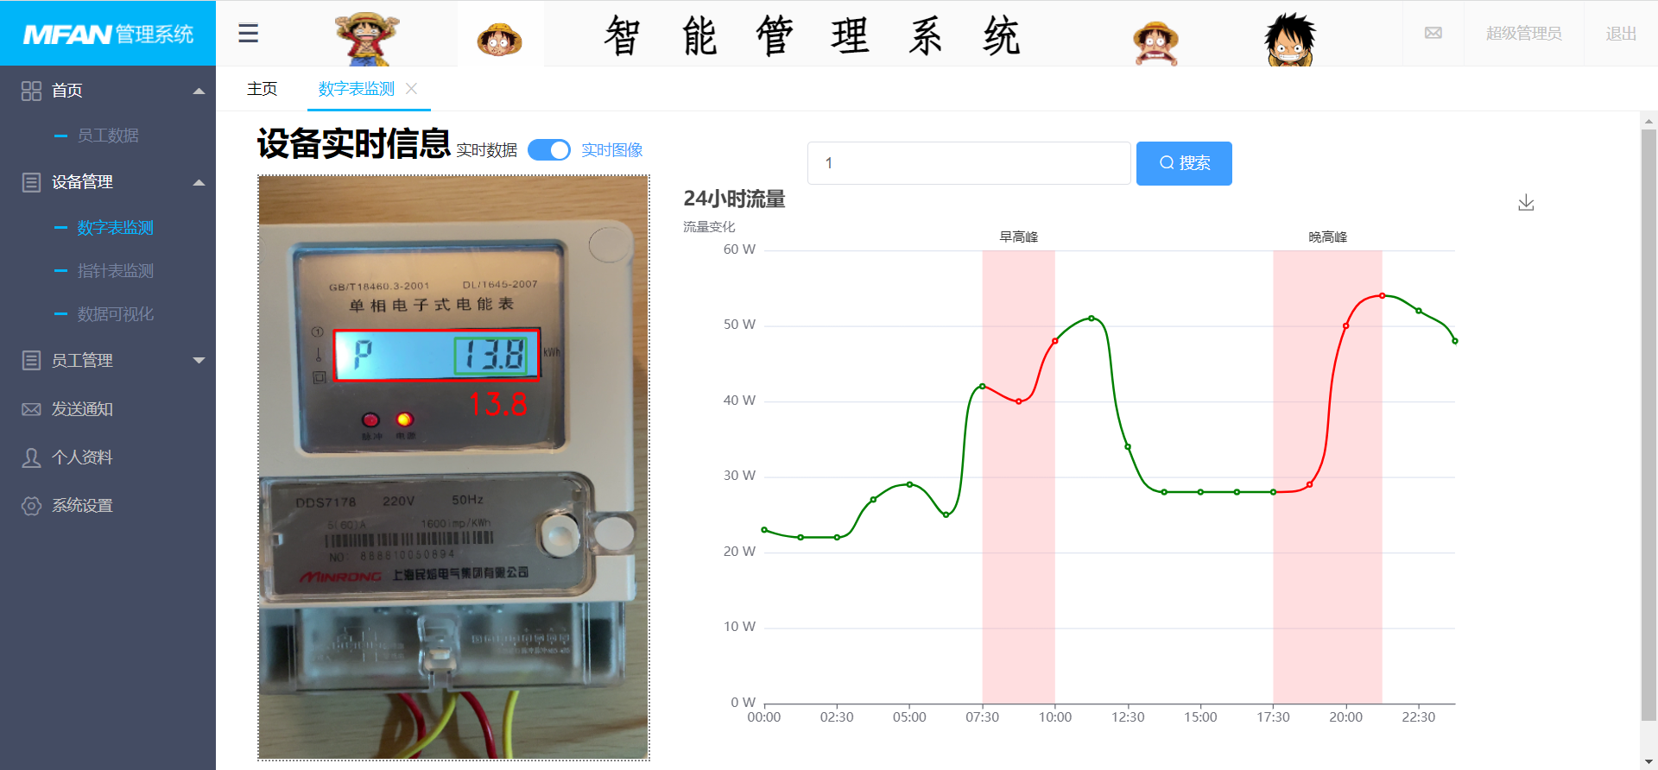
管理员后台管理
数字表实时信息

Slide 24
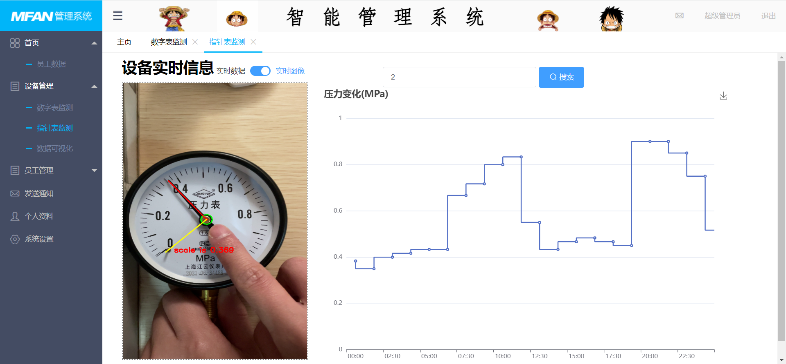
管理员后台管理
指针表实时信息

Slide 25
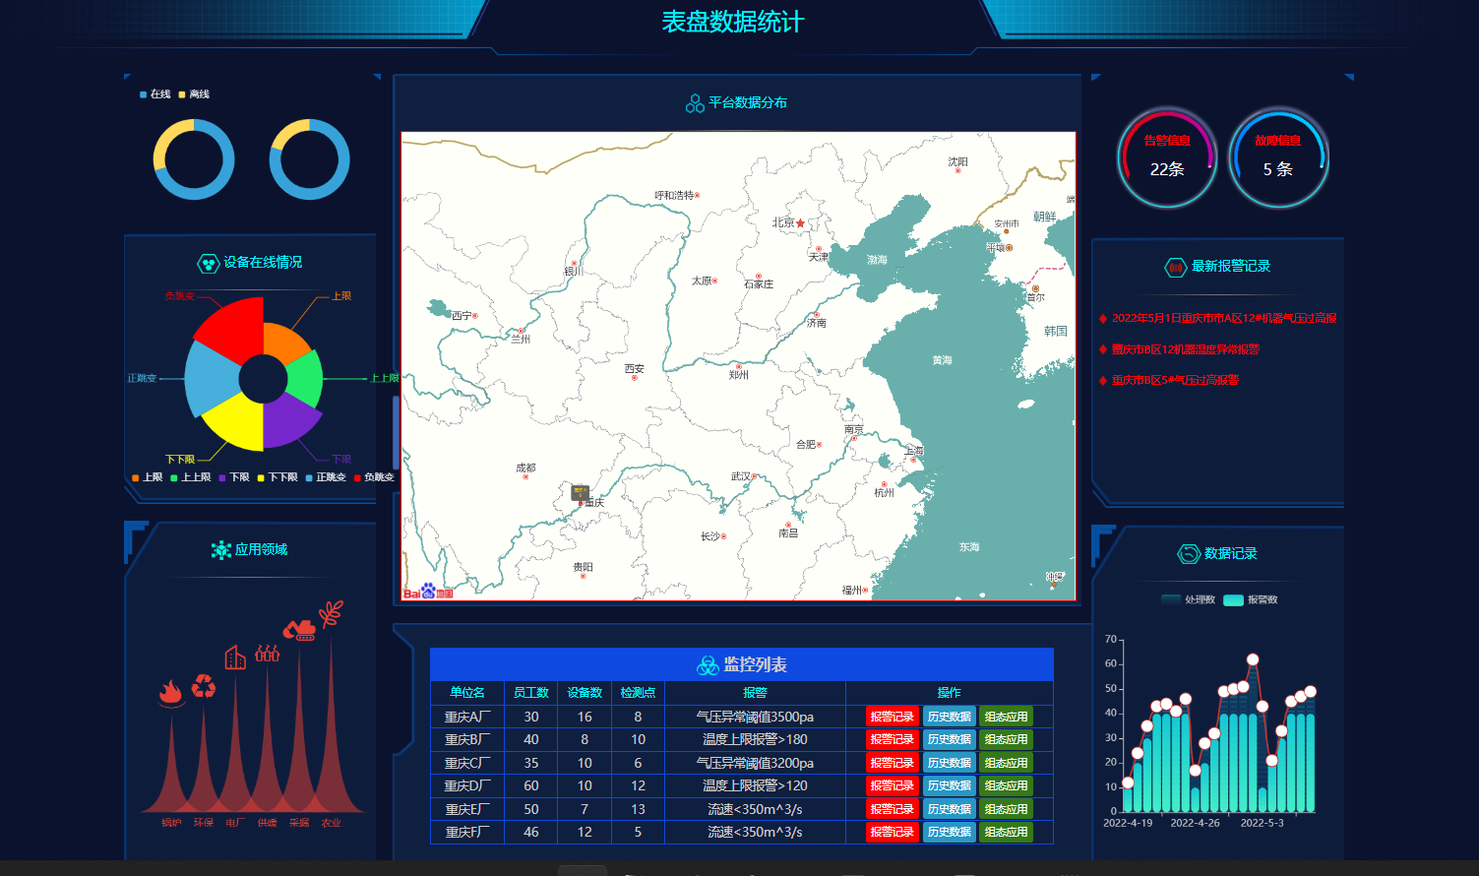
管理员后台管理
大数据管理

Slide 26
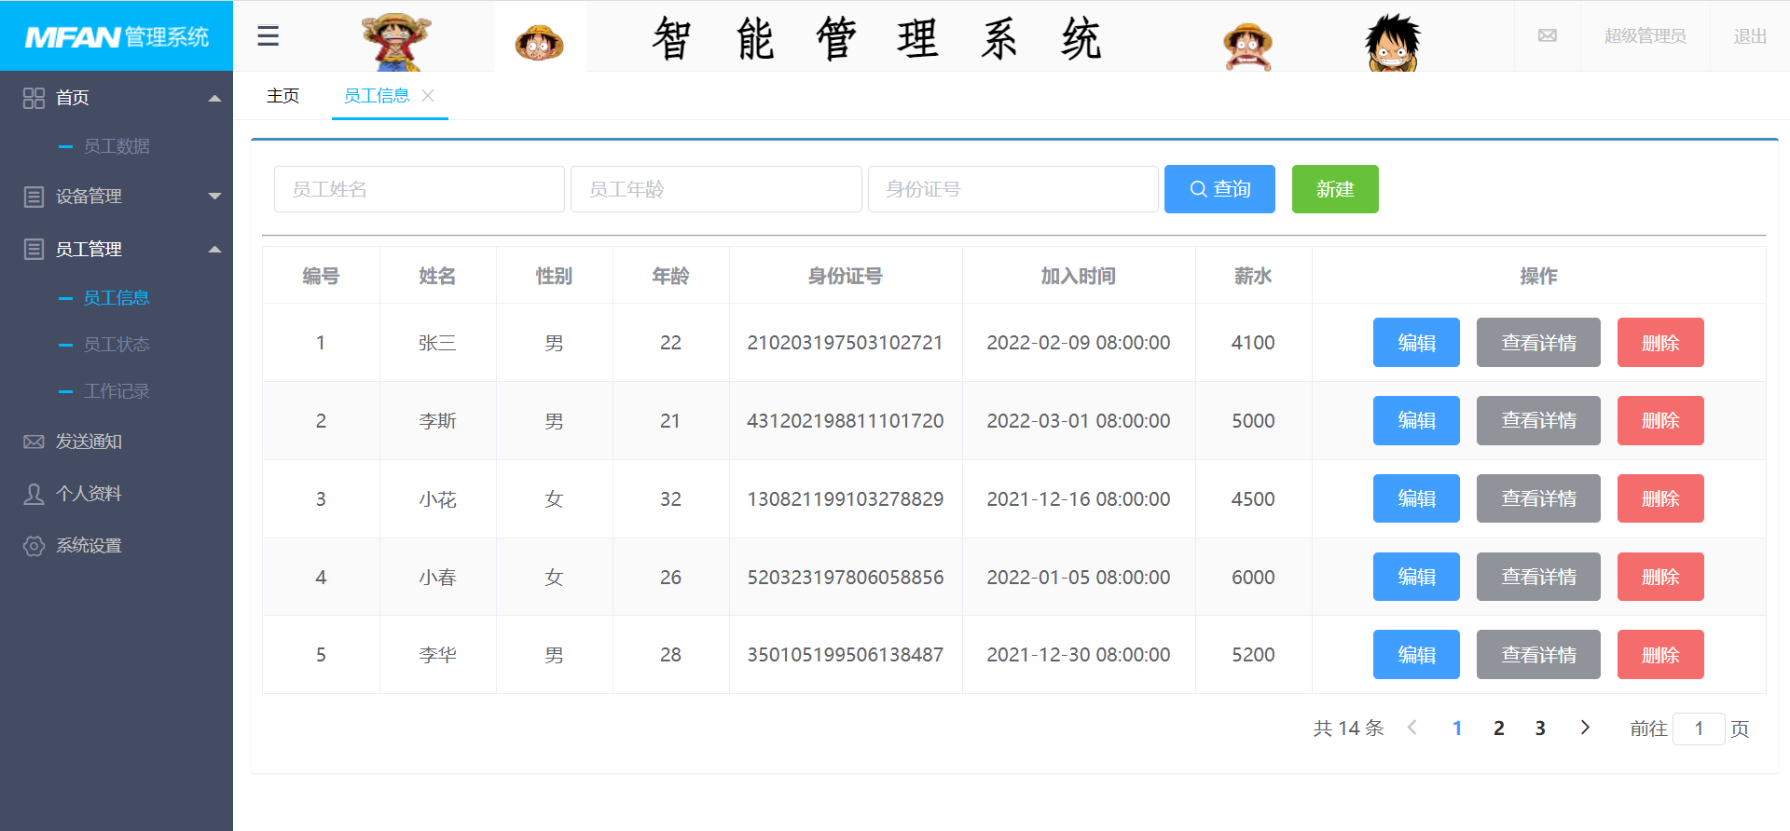
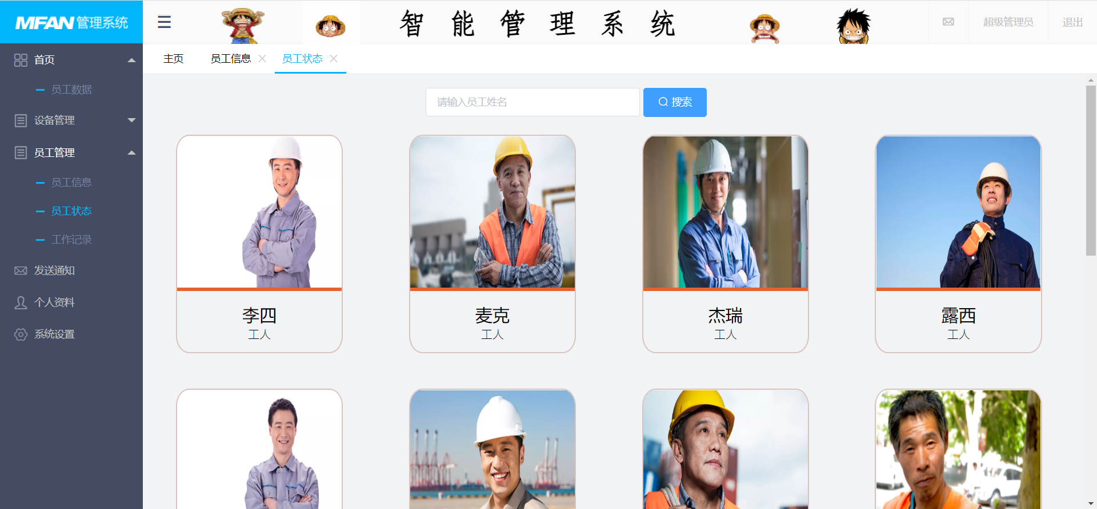
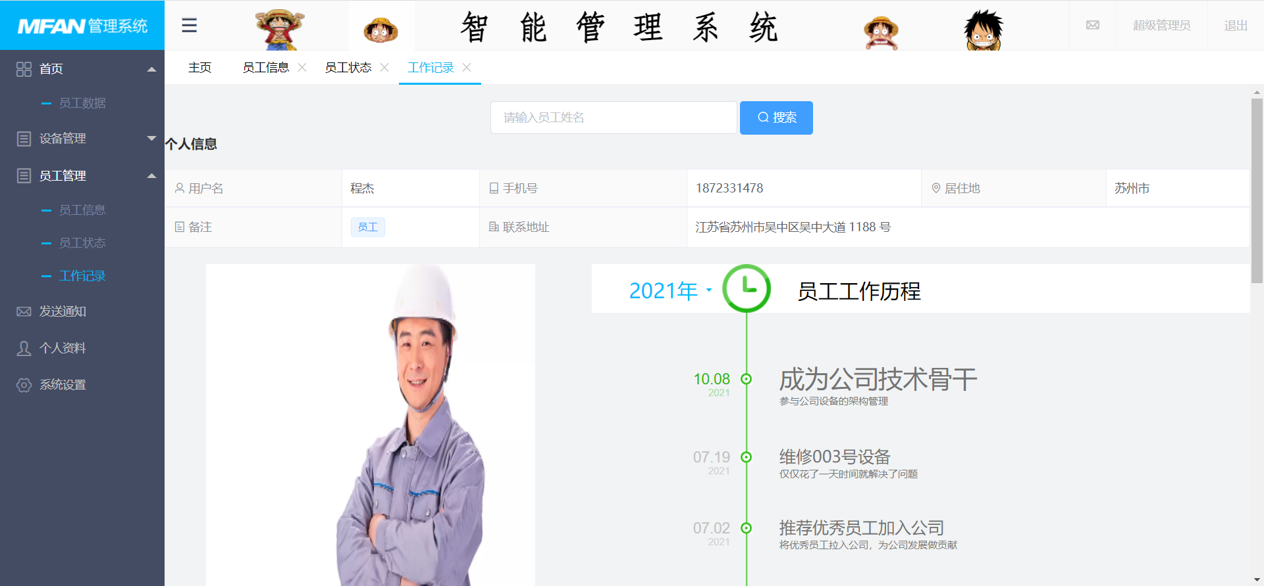
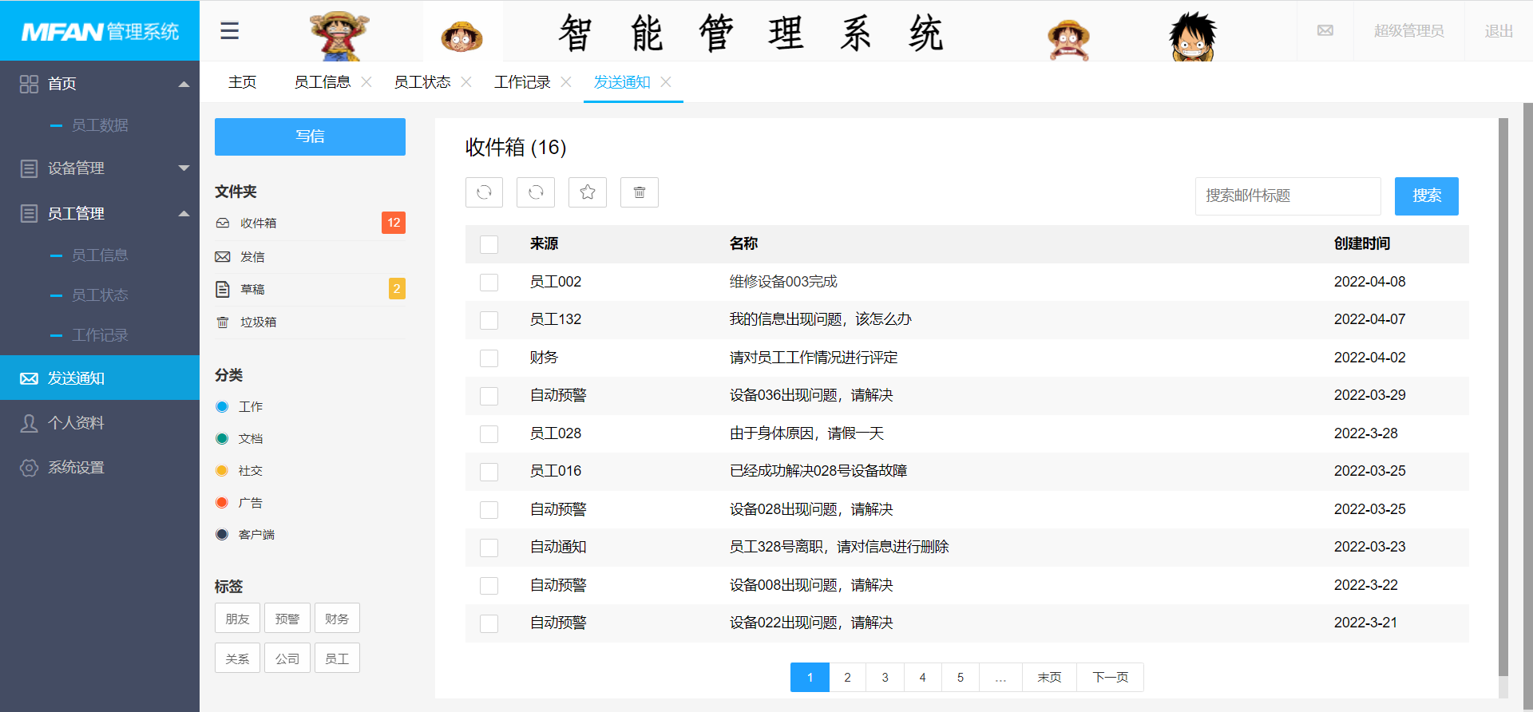
管理员后台管理
员工信息管理

Slide 27
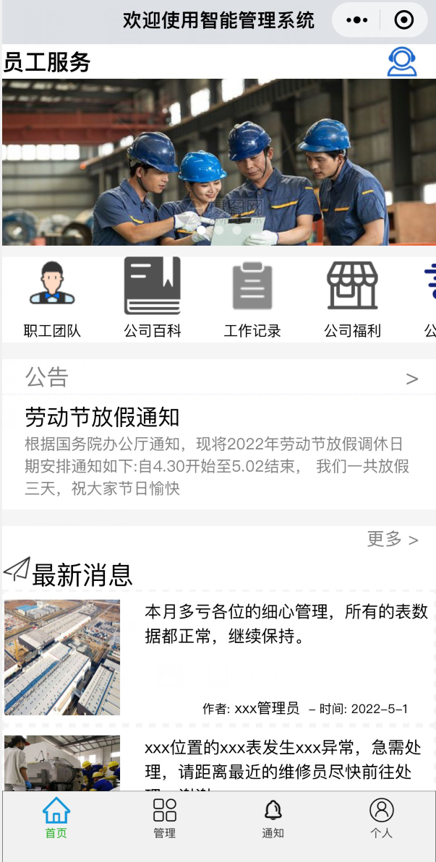
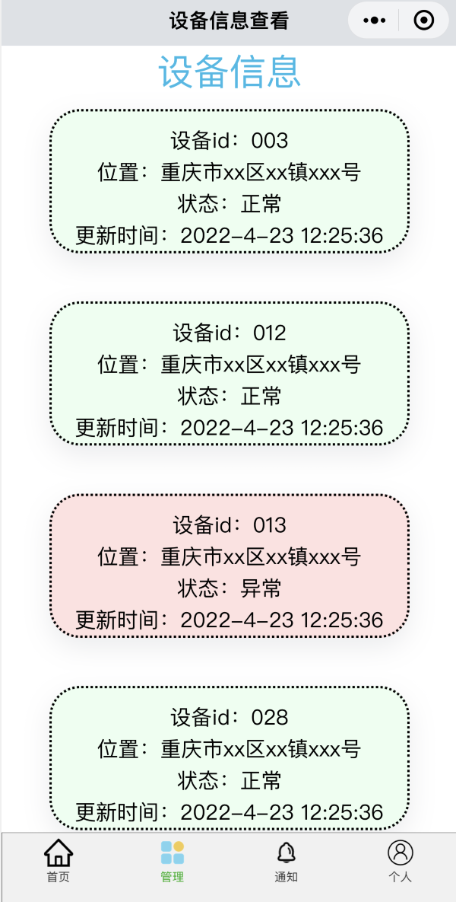
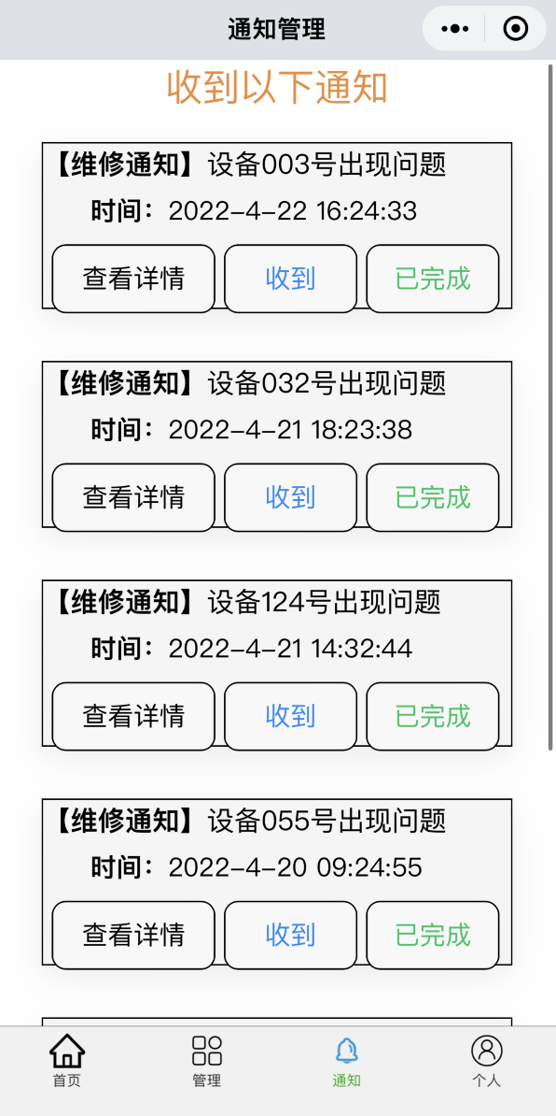
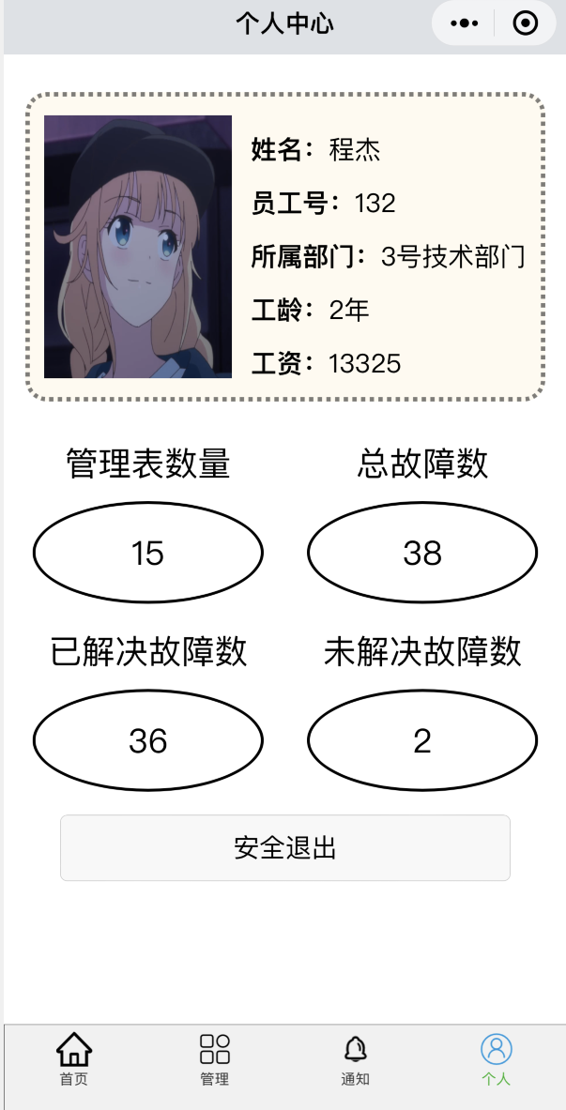
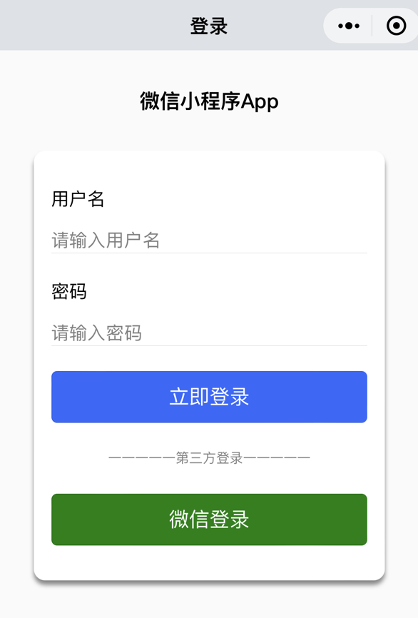
员工微信小程序登录
登录
首页
管理
通知
个人

Slide 28
第六部分
未来发展
06
PART 06

Slide 29



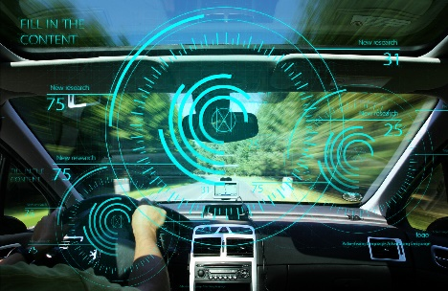

未来发展
希望在安防领域、医学领域、工业领域，甚至是自动驾驶、人机交互领域取得更好的发展。

Slide 30
2 0 2 2
谢谢您的观看！

